Slide 1
Masato Ikegami (Canon IT Solutions Inc., Japan) Josep Albors (Ontinet.com, Spain)
So Far and Yet so Close:
A story of collaboration between Japan and Spain while analyzing simultaneous infostealers campaigns

Slide 2
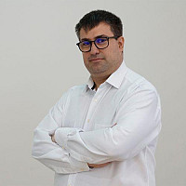
Who we are?
Masato Ikegami
Malware analyst at Canon IT Solutions
10 years of experience in cybersecurity
Focused on the automated analysis and classification of malware
Certifications: CISSP, GREM, GCTI, GCIH
Josep Albors
Head of Awareness & Research at ESET Spain
(Operated by Ontinet.com)
19 years of experience in cybersecurity
Focused on malware analysis and threat intelligence
Teacher in cybersecurity courses at several Spanish
universities
ikegami.masato@canon-its.co.jp
josep@ontinet.com

Slide 3
What do we have in common?

Slide 4
Touristic destinations
2nd place
3rd Place
https://www3.weforum.org/docs/WEF_Travel_and_Tourism_Development_Index_2024.pdf

Slide 5
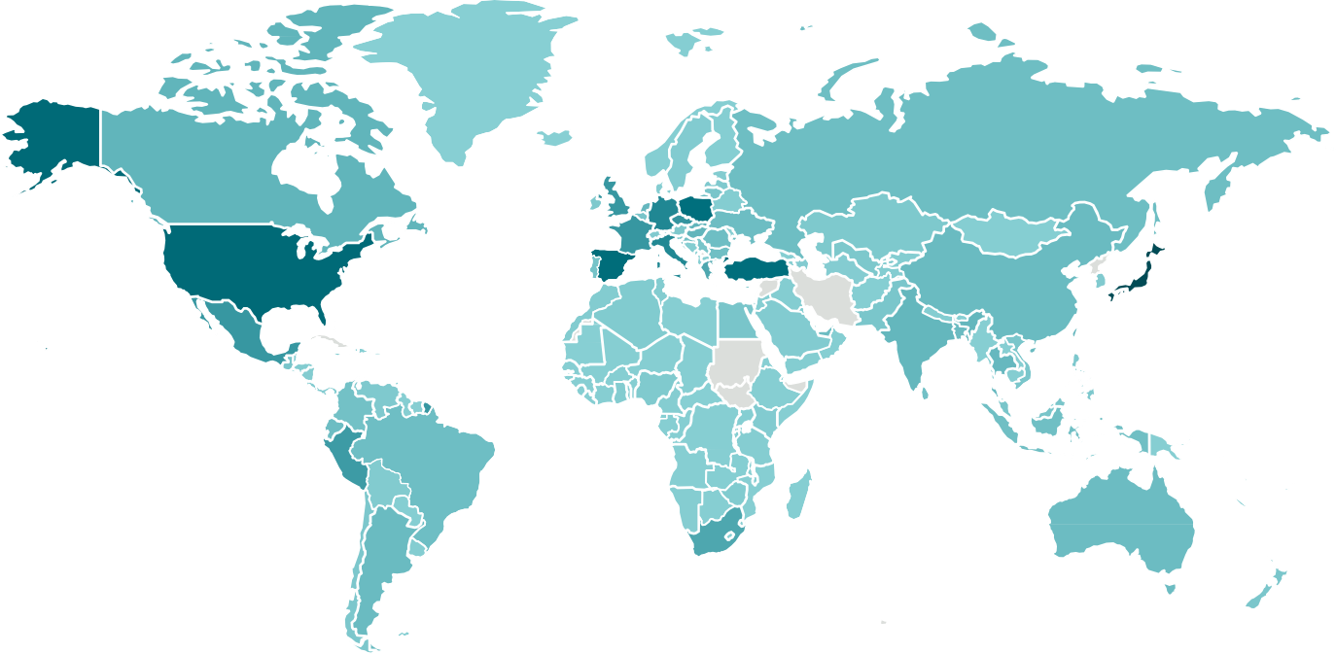
Global threats detections
All threats H2 2023

Slide 6
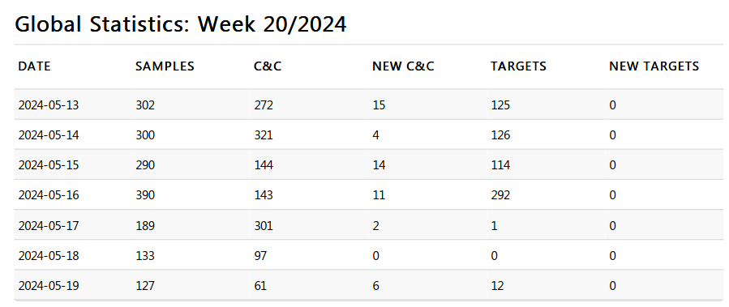
Shared threat intelligence

Slide 7
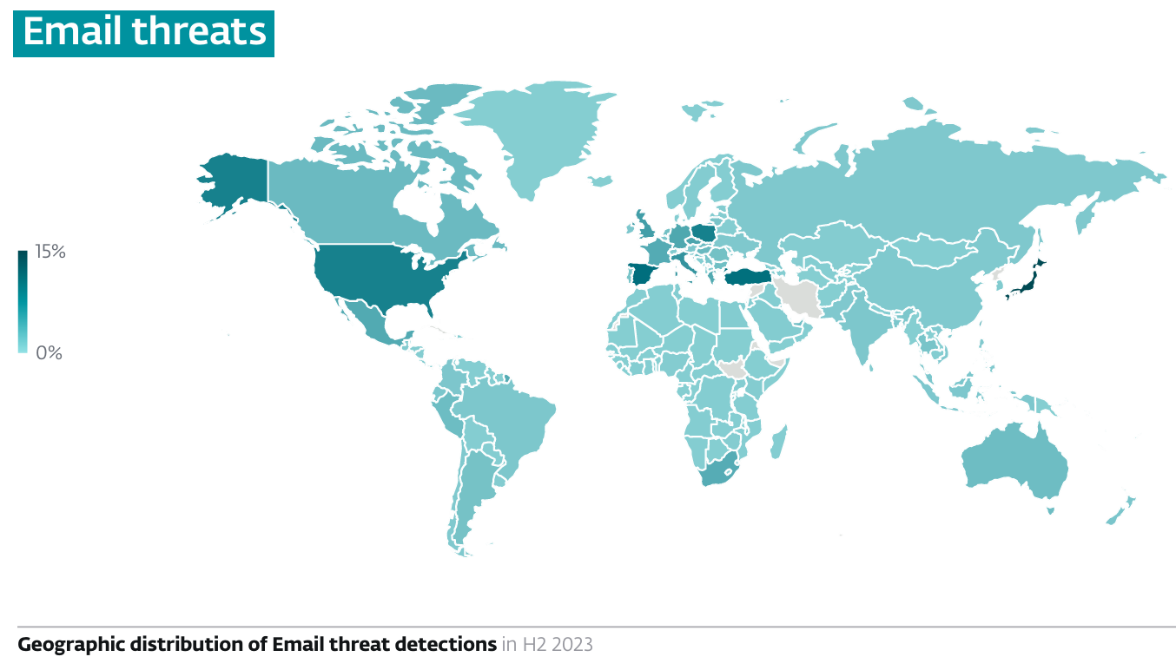
Similar malware campaigns

Slide 8
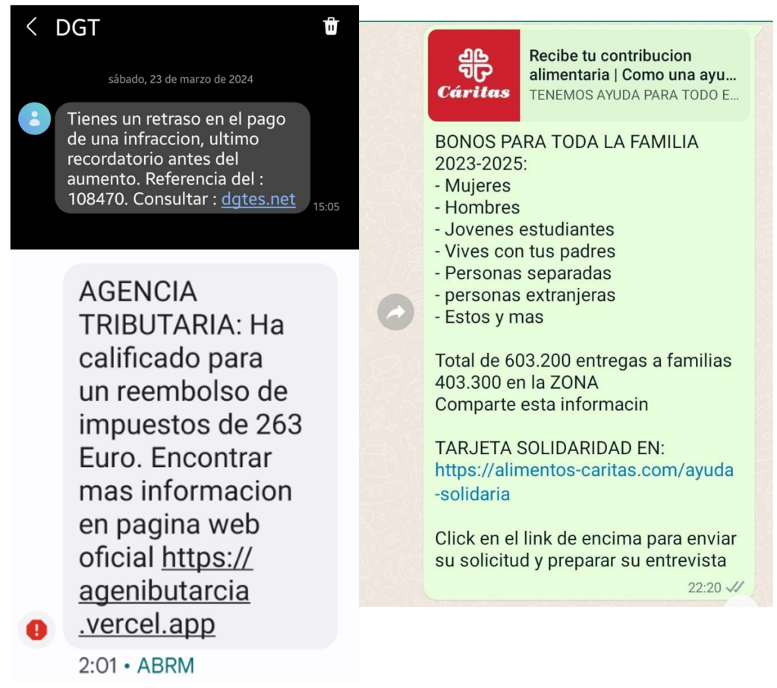
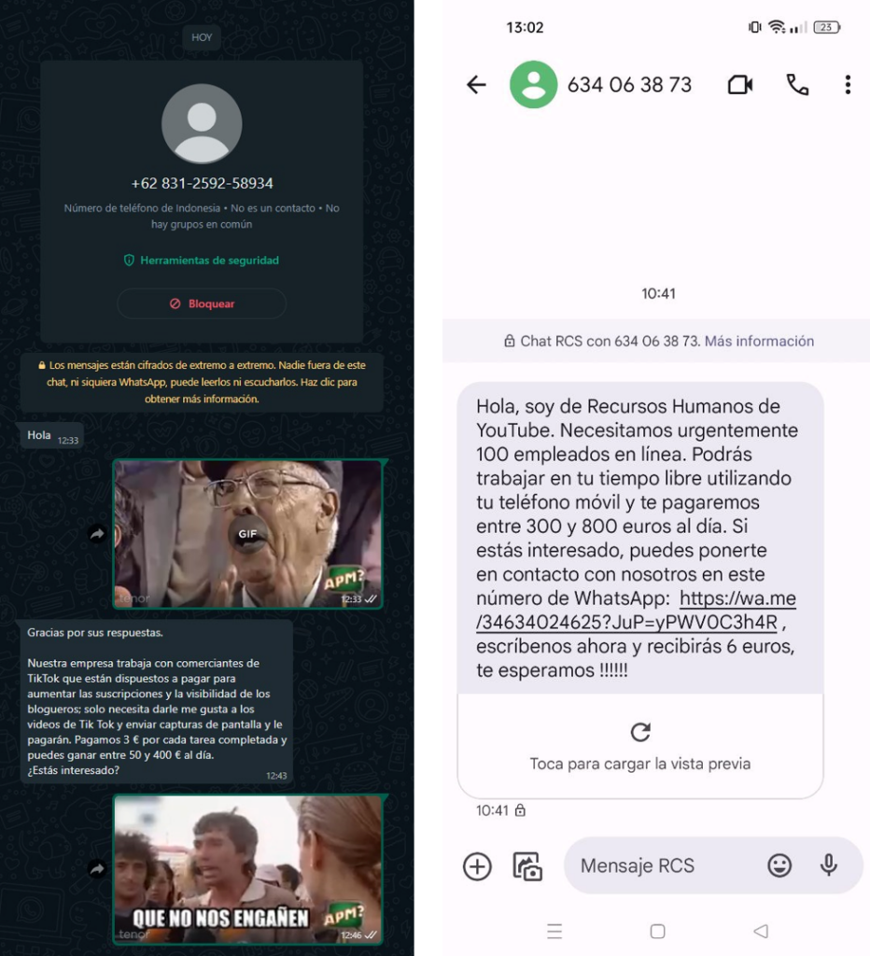
Spain more unique malware campaigns: SMS and WhatsApp

Slide 9
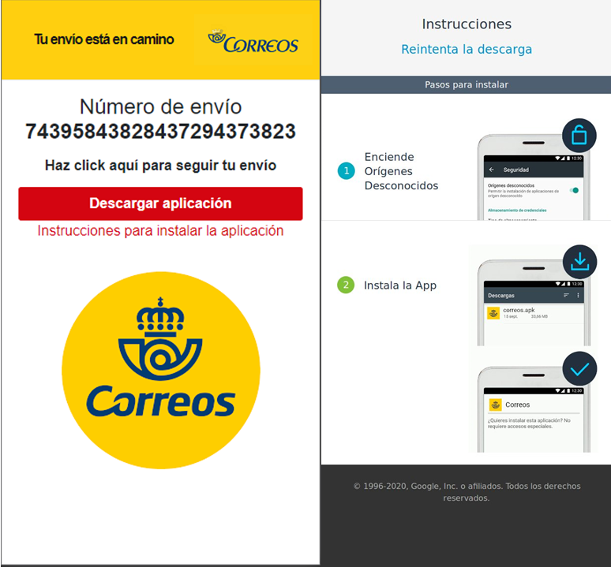
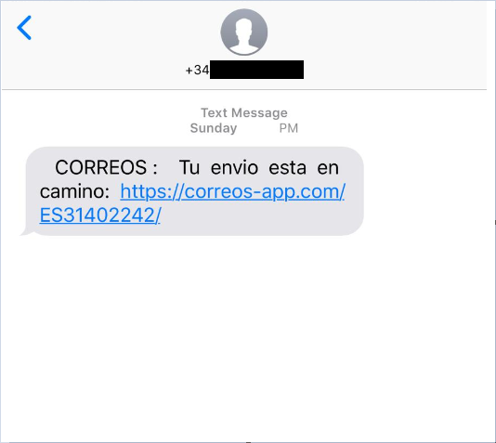
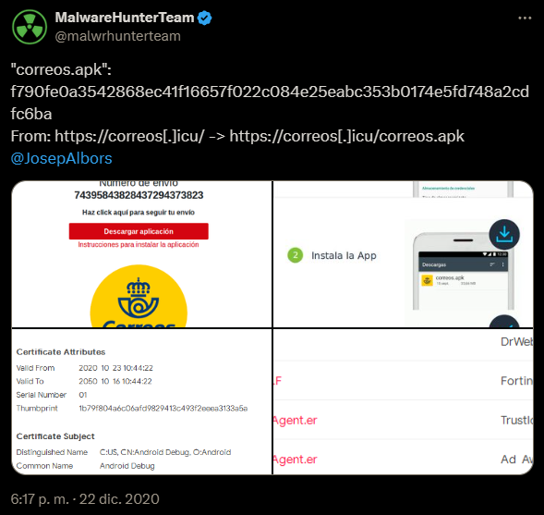
With some exceptions

Slide 10
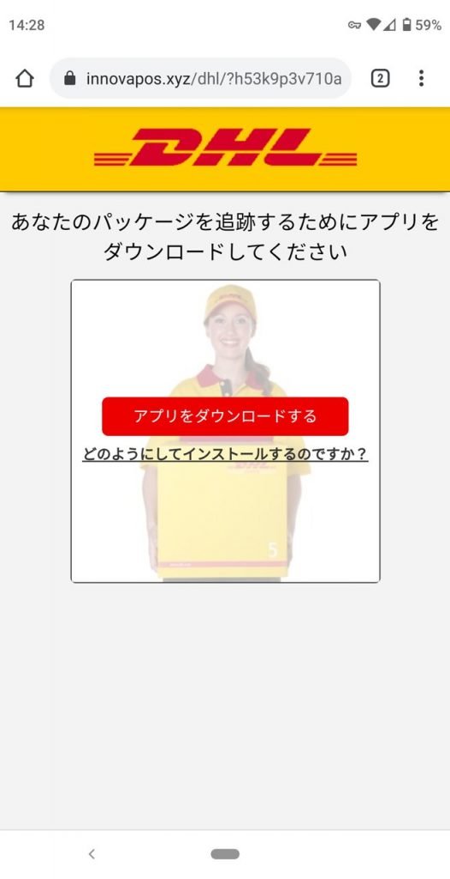
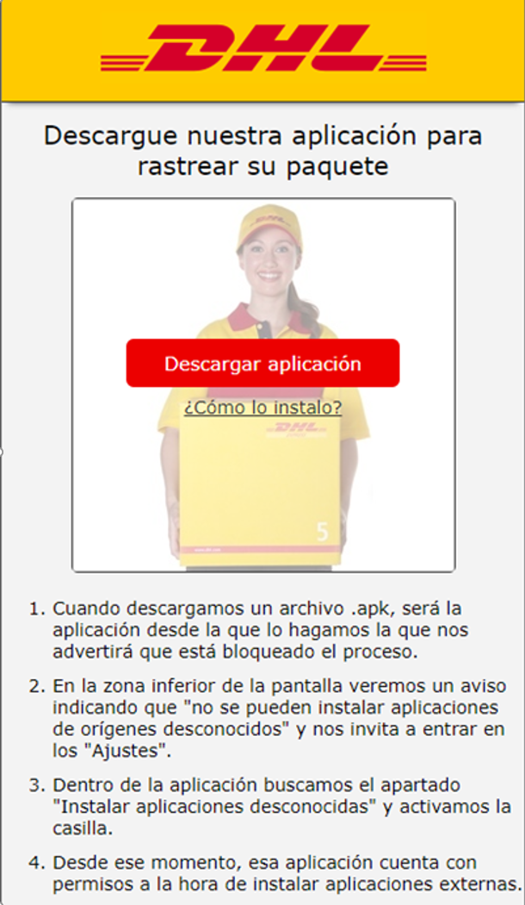
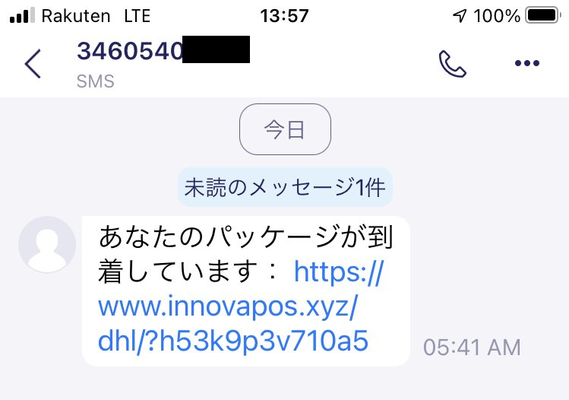
With some exceptions

Slide 11
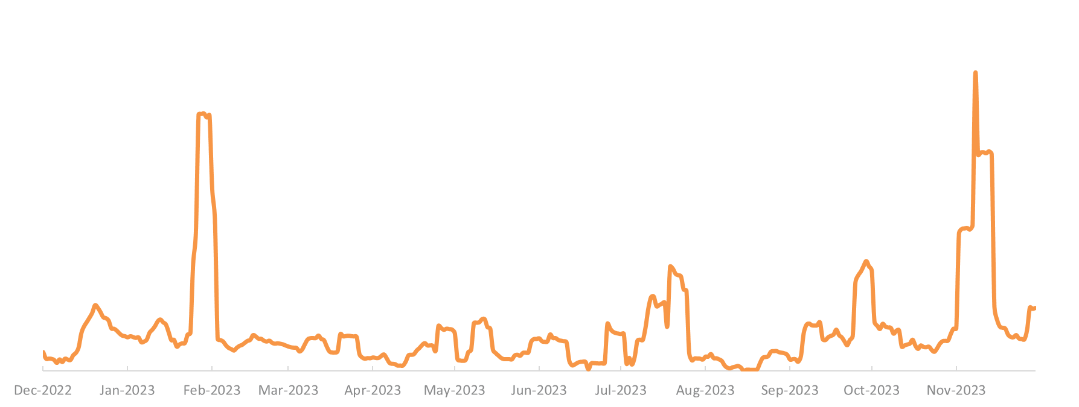
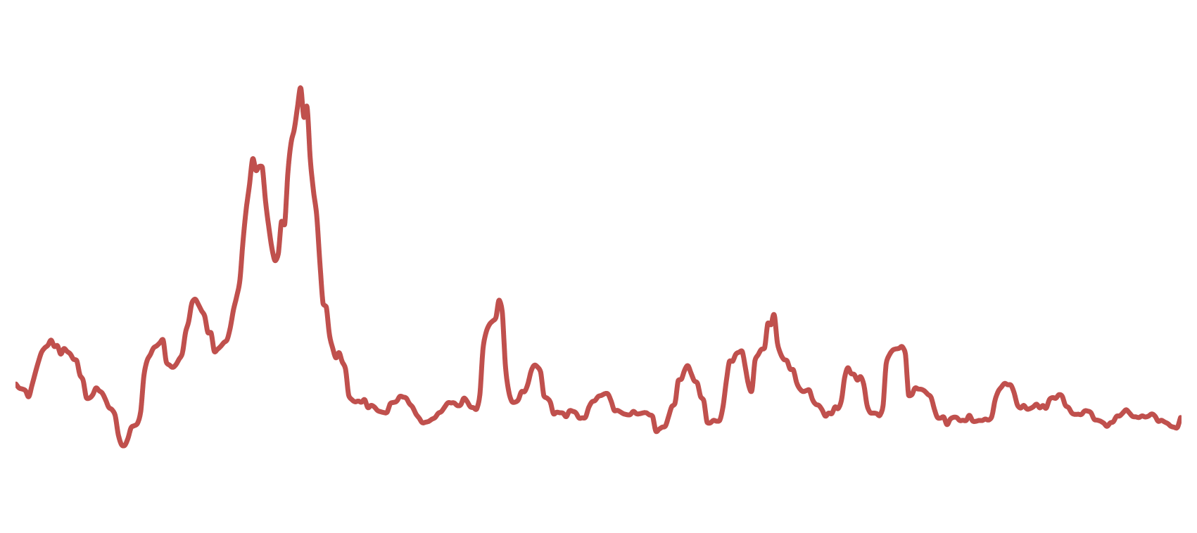
Infostealers trends
Some detection spikes are seen simultaneously in both Japan and Spain.
Only Spain has spikes in November.
JP
ES
7 days average, normarlized by each country
TLP:CLEAR

Slide 12
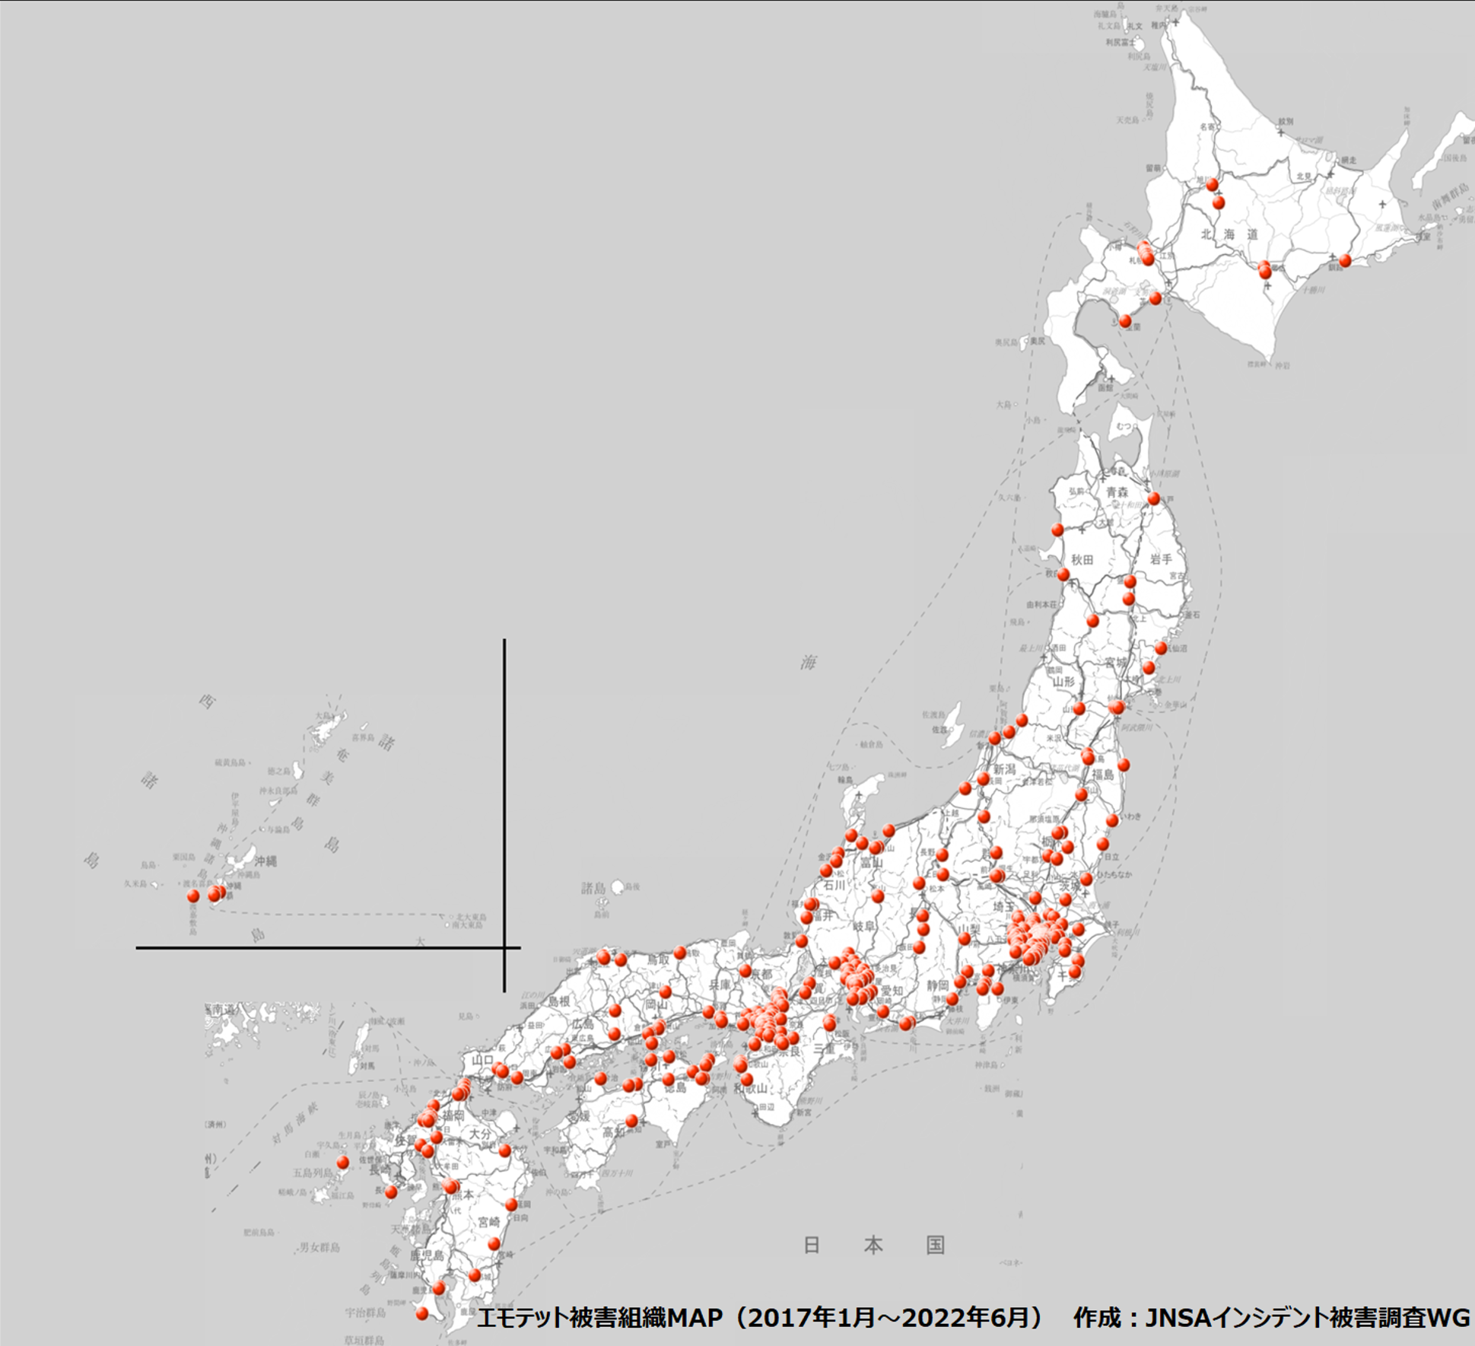
Emotet in Japan
Map of organizations affected by Emotet (2017/1~2022/6)
JNSA’s survey shows that organizations in almost all parts of the Japan have been infected with EMOTET.
Most are small and medium-sized enterprises.
Survey of organisations affected by cyber-attacks (JNSA)
https://www.jnsa.org/result/incidentdamage/data/incidentdamage_20231024.pdf

Slide 13
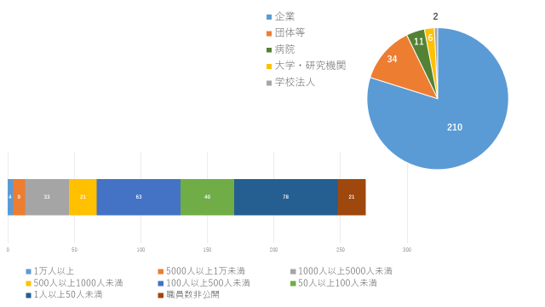
Emotet in Japan
We have counted incident reports of Emotet in Japan.
This result also shows that the target is not always a large-scale company.
Attribution of organizations affected by Emotet (2022H1)
Enterprise
Other organizations
Hospital
University
Educational Corporation
Number of Employees
SMEs
10000 or more
5000 - 10000
1000 - 5000
500 - 1000
100 - 500
50 - 100
1 - 50
N/D

Slide 14
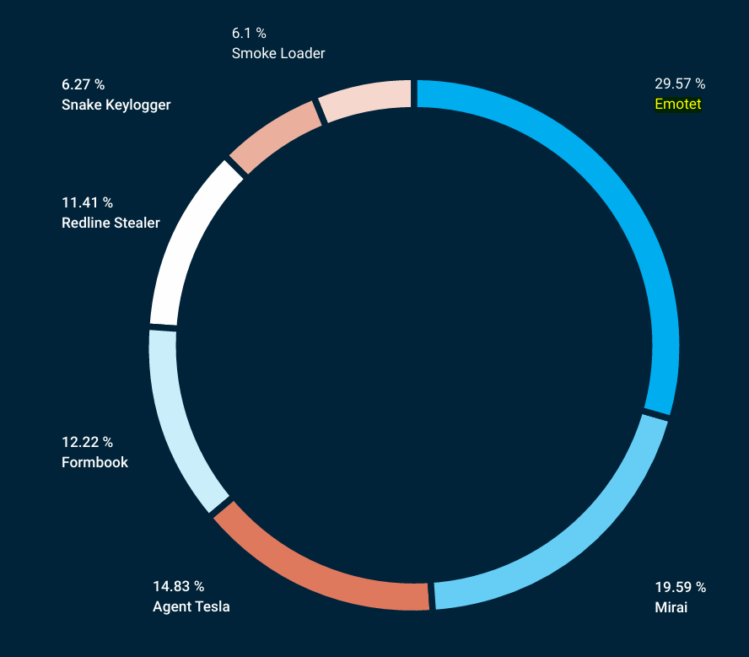
Emotet in Spain
Spain’s CCN-CERT shows that Emotet was a major threat to Spanish organizations until 2023
As in Japan, most of the affected victims were small and medium-sized enterprises.
Top malware detected
in 2022 in Spain
Cyberthreats and trends report in Spain report by CCN-CERT

Slide 15
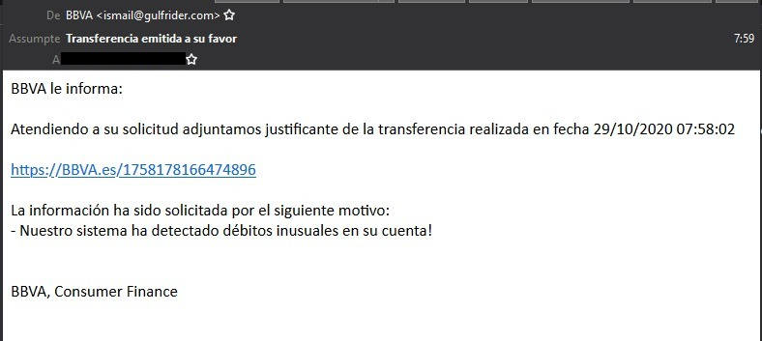
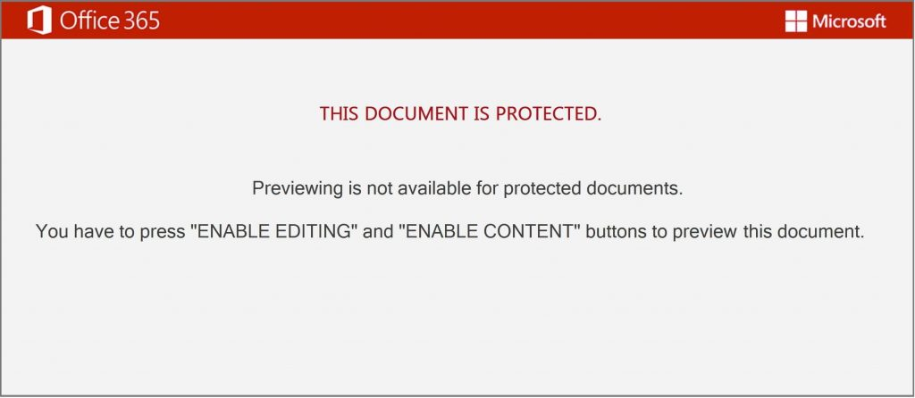
Emotet campaigns

Slide 16
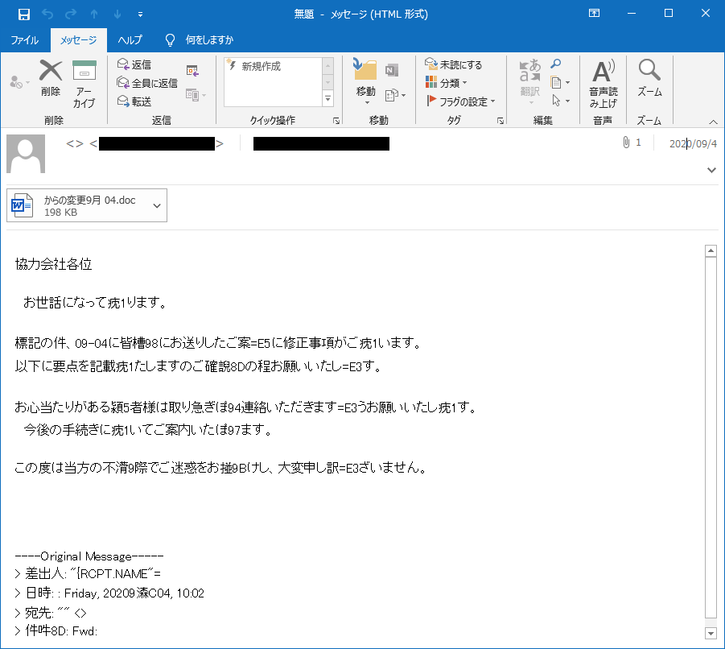
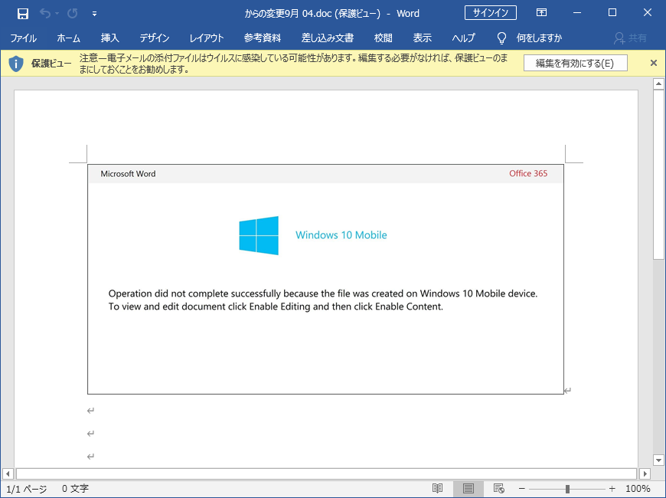
Emotet campaigns
Notes:
[Show an example of japanese Emotet sample]

Slide 17
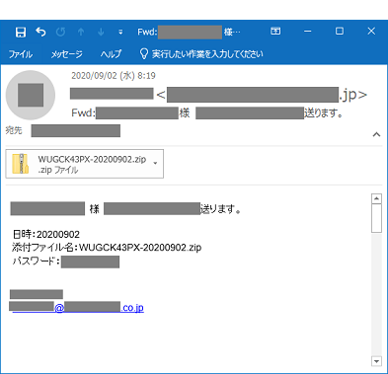
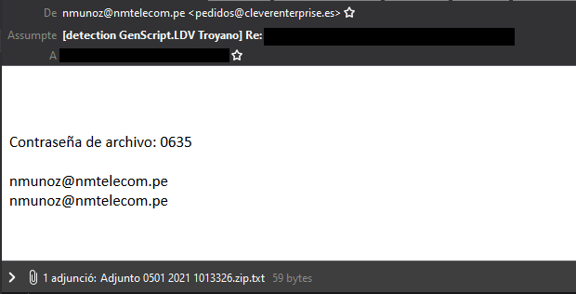
Emotet campaigns
Examples of attacks using password-protected ZIP files (IPA)
https://www.ipa.go.jp/security/emotet/situation/emotet-situation-04.html
Notes:
[Show an example of japanese Emotet sample using
zipped files with password]

Slide 18
Affected organizations
Employees doesn’t usually review email autenticity
Don’t double check emails apparently sent from trusted sources
Long “working” hours
Respect the authority, avoiding conflicts with them
Almost the same situation
Complicated cybersecurity rules exist in each company
Notes:
[Agree or disagree in the points commented in the Spanish organizations]

Slide 19
Infostealers targets
FTP and VPN clients
Web browsers
Videogames and instant messaging
Email clients
Cryptocurrency wallets
Notes:
Entre las aplicaciones objetivo preferidas por estas familias de infostealers encontramos varios navegadores de Internet, clientes de correo y clientes FTP y VPN. Los atacantes tampoco hacen ascos a otro tipo de aplicaciones no corporativas como las relacionadas con videojuegos o mensajería, así como aquellas que se utilizan para guardar criptomonedas. De esta forma, maximizan sus beneficios.

Slide 20
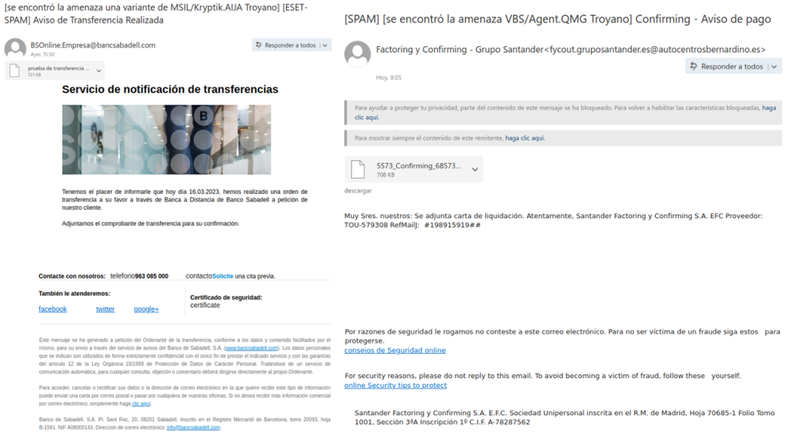
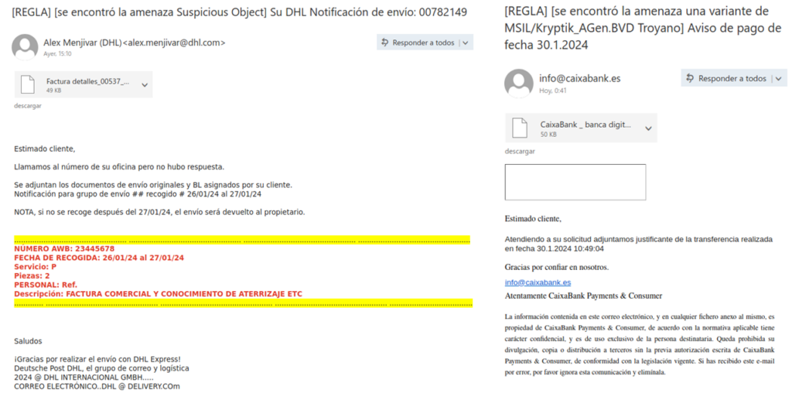
Infostealers: Formbook & Agent Tesla

Slide 21
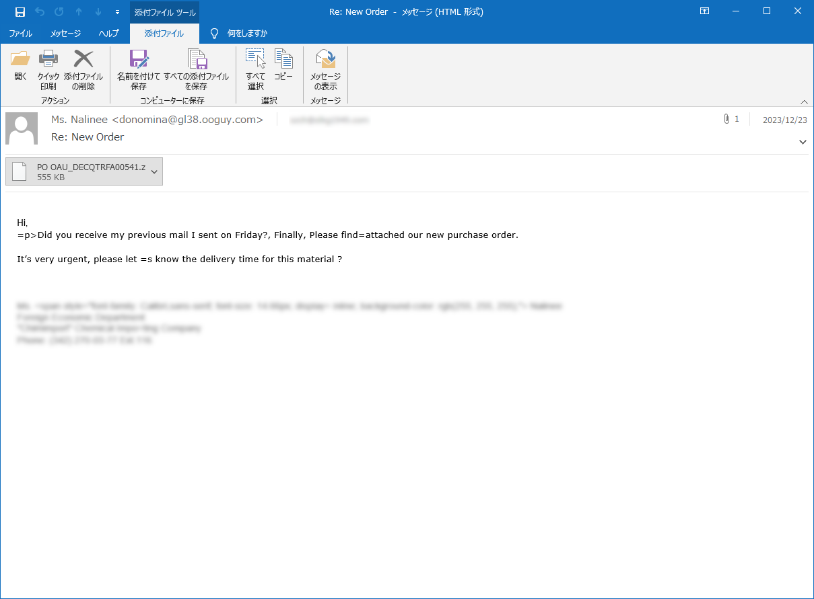
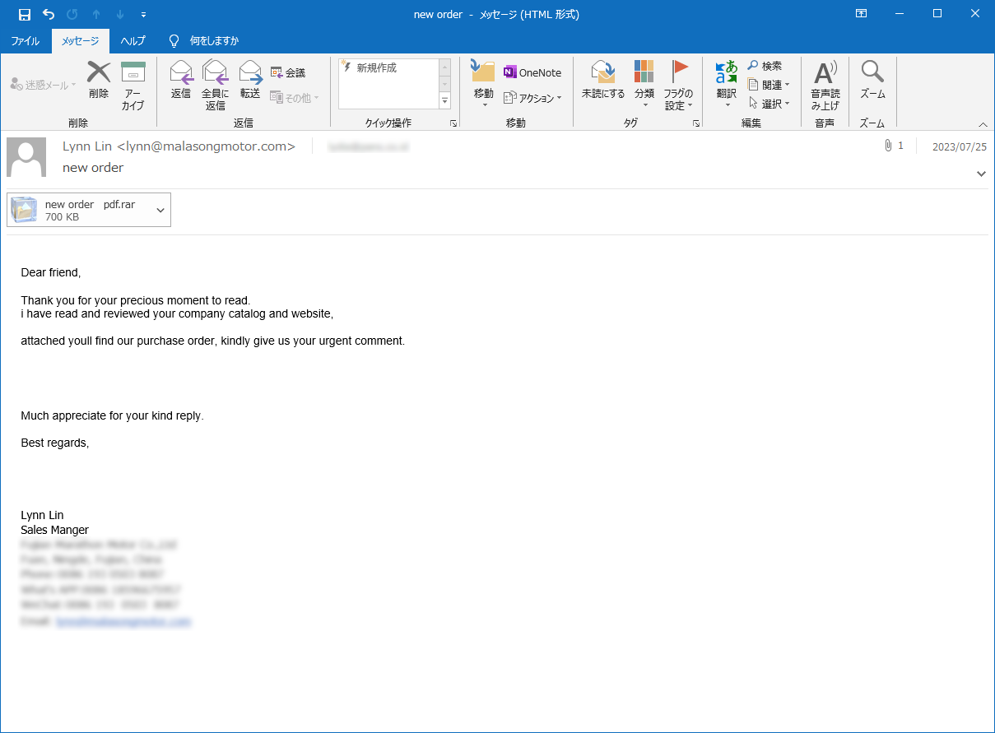
Infostealers: Formbook & Agent Tesla
Notes:
[Show examples of Formbook and Agent Tesla japanese campaigns]

Slide 22
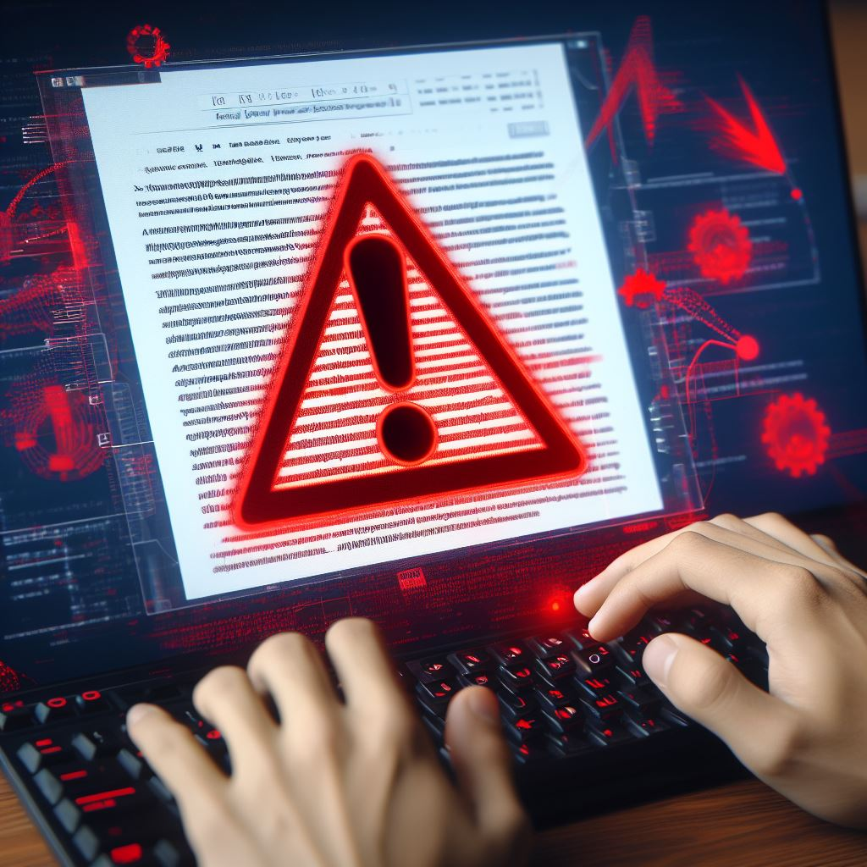
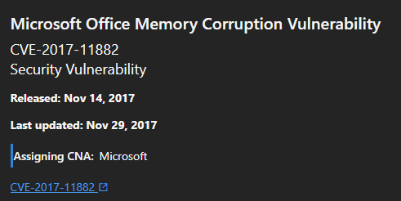
Old vulnerabilities: CVE-2017-11882
Among Top10 threats detected in both Japan and
Spain in 2023
Attackers are targeting organizations, mainly small
and medium ones
Relatively high rates of success

Slide 23
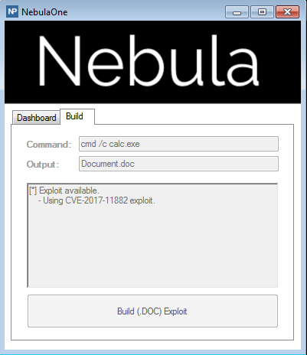
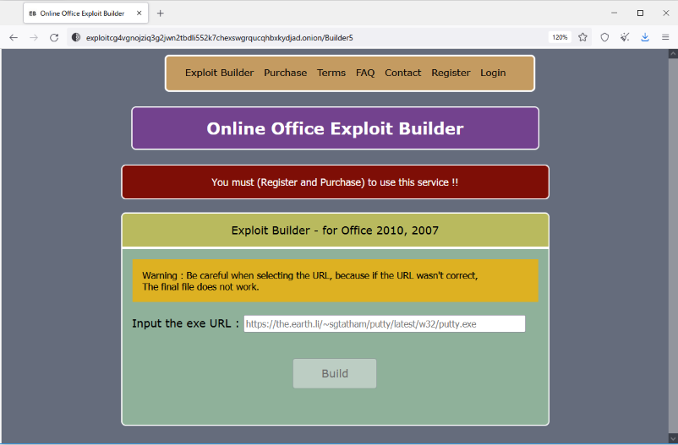
Old vulnerabilities: CVE-2017-11882
Why is this old vulnerability still being exploited?
Companies from both countries are still using unpatched old software
Easy to exploit due to the presence of “builders”

Slide 24
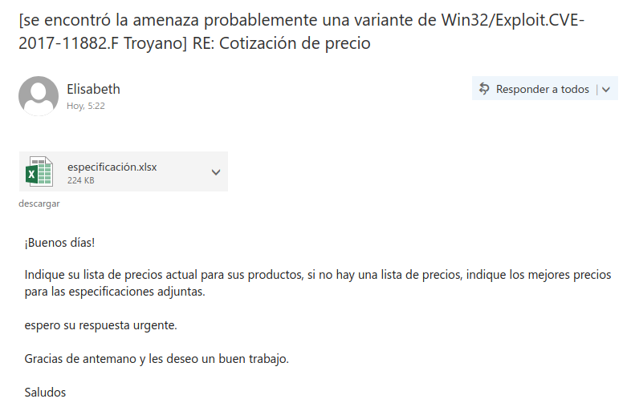
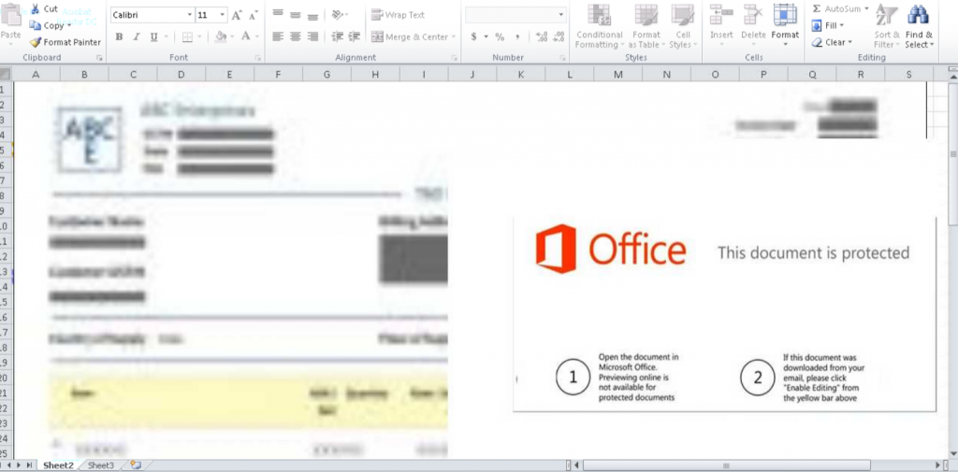
Old vulnerabilities: CVE-2017-11882

Slide 25
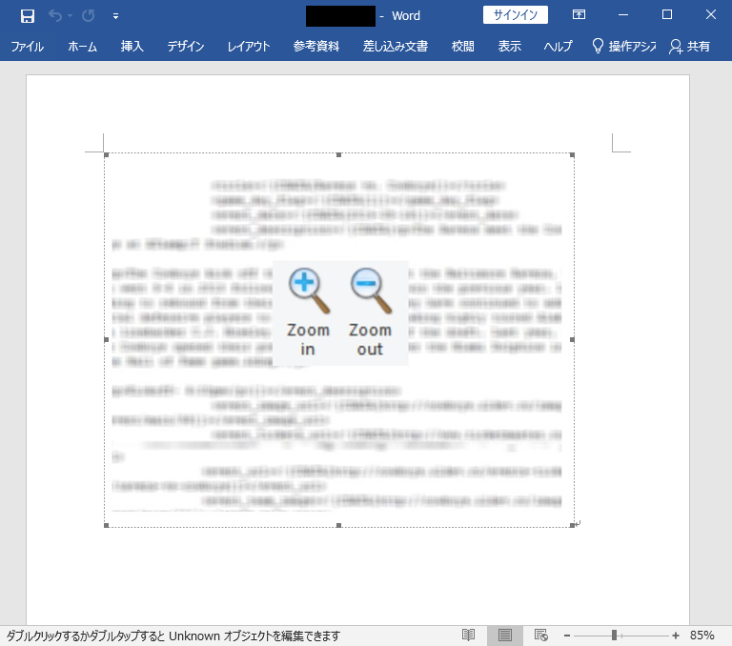
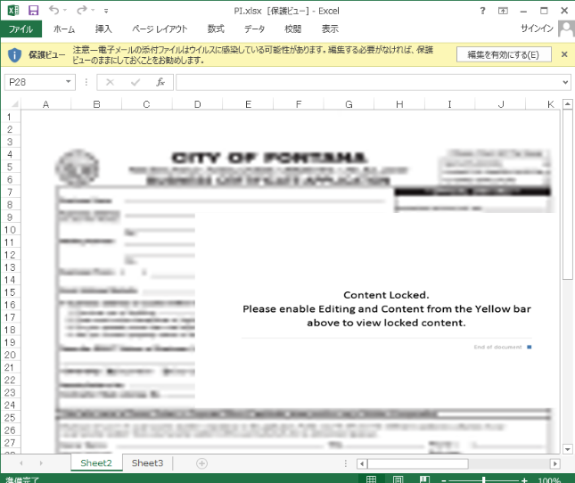
Old vulnerabilities: CVE-2017-11882

Slide 26
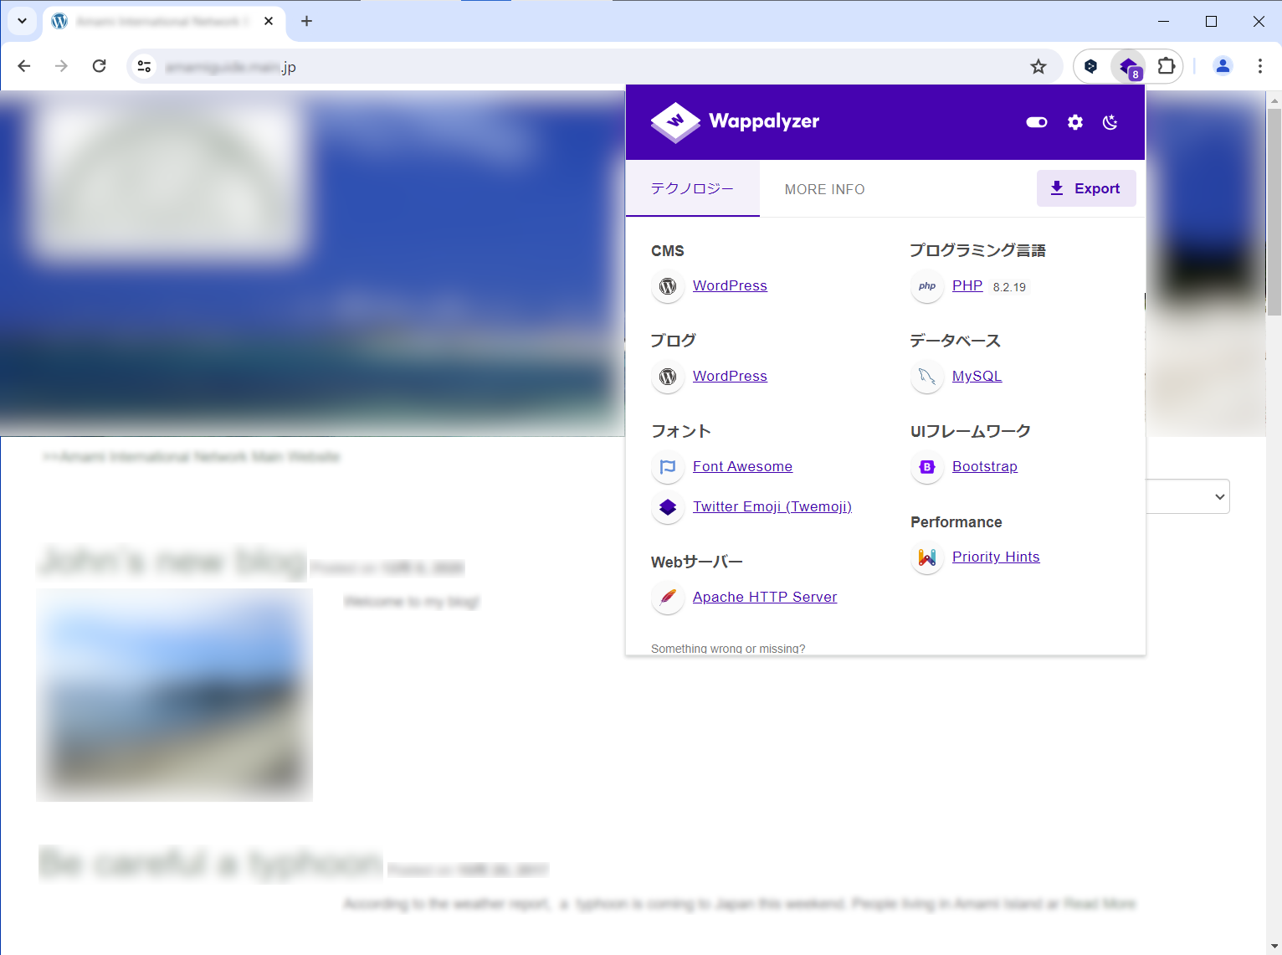
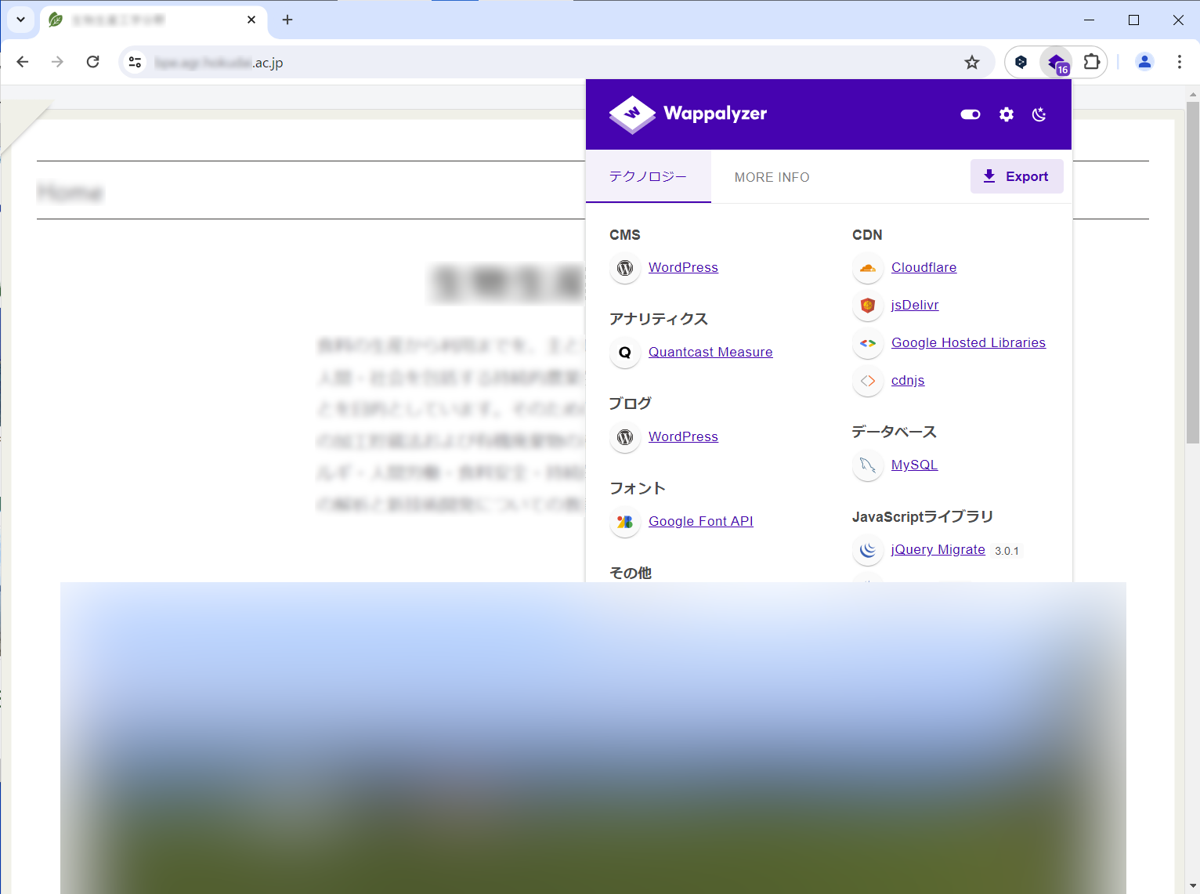
Malicious JavaScript
A malicious JavaScript variant called JS/Agent.PHC was widely observed.
Over 93% URLs were WordPress-based contents.

Slide 27
JS/Agent.PHC campaign
JavaScript
PHP script
JavaScript
Payload
Notes:
La mayor parte de ese incremento en las detecciones se pueden atribuir a tres variants específicas de Js/Agent
La primera de estas variants era la JS/Agent.PHC, que consiste en Código JavaScript ligeramente ofuscado encargado de ejecutar la siguiente fase de la infección, compuesta habitualmente por un script en PHP malicioso presente en el servidor web comprometido. El trabajo de ese script en PHP es descargar y ejecutar un payload desde un centro de mando y control y ejecutarlo en el dispositivo de la víctima.

Slide 28
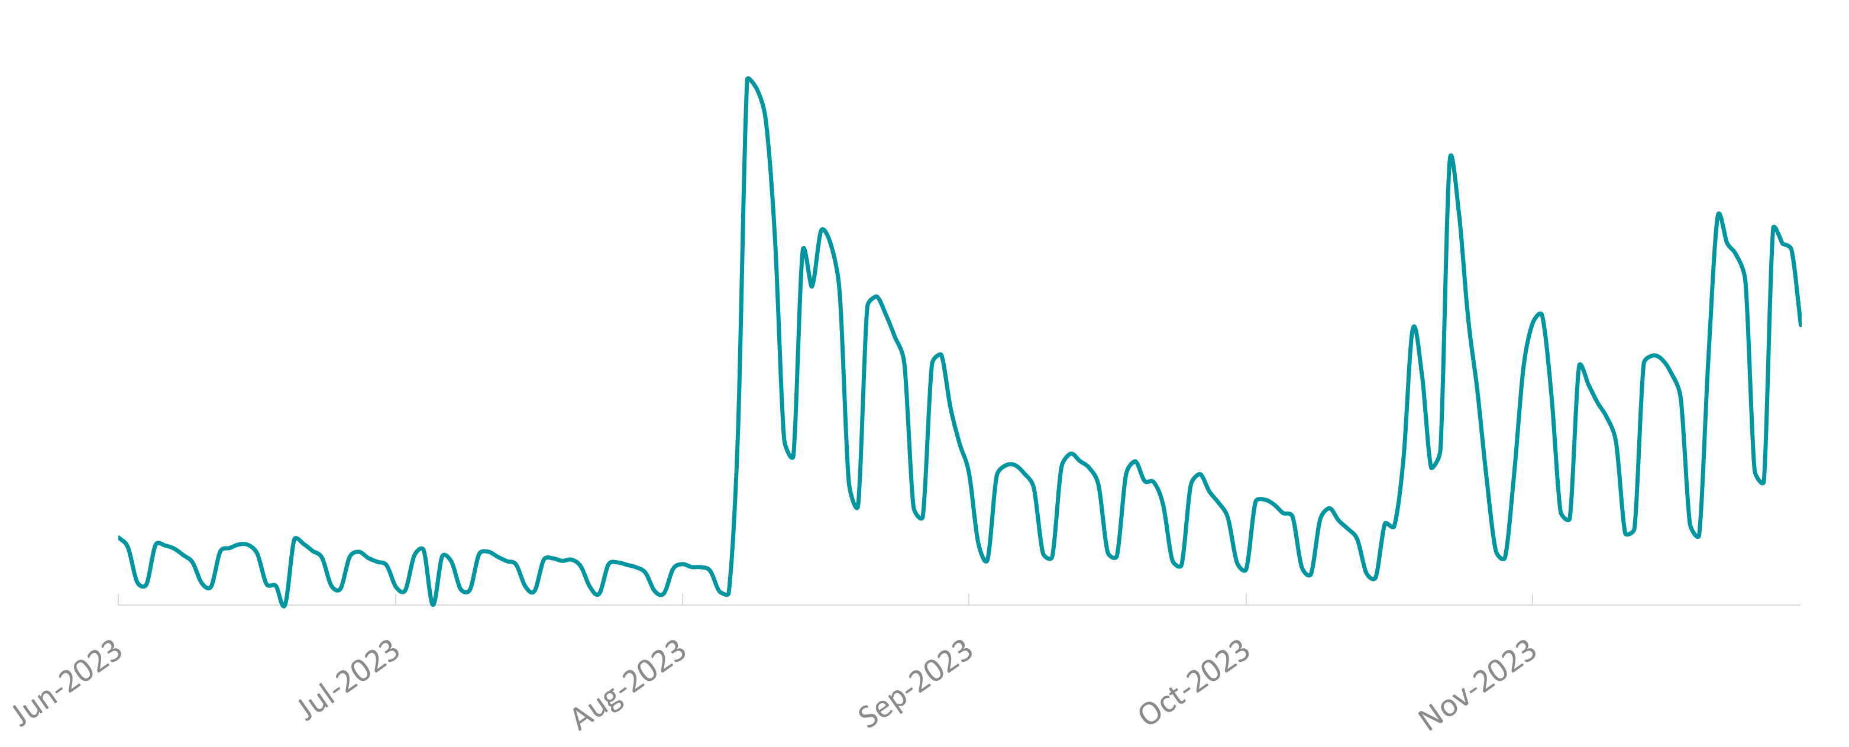
JS/Agent.PHC campaign
14,500
+136%
Notes:
La detección de esta variante JS/Agent.PHC creció un 136% en el segundo semestre de 2023 con respecto al primero y los países donde más se detectó fueron Japón (10%), España (8%) y Estados Unidos (6%). Solo desde septiembre a noviembre, la telemetría de ESET detectó más de 14500 sitios web comprometidos con esta variante.

Slide 29
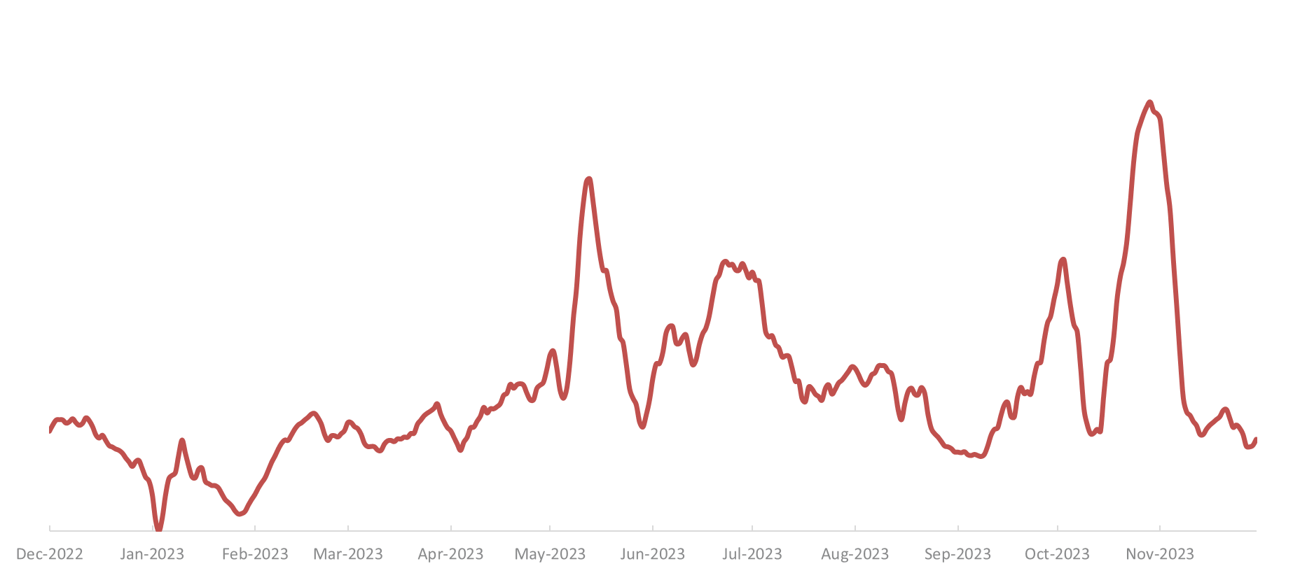
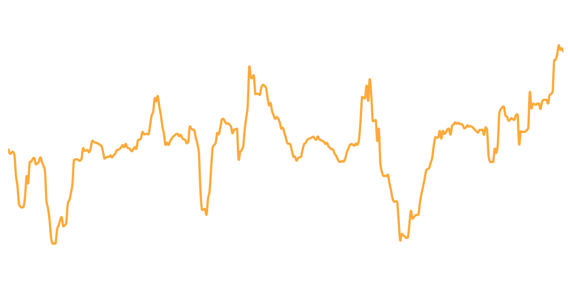
Scam trends
Some detection spikes in Japan are seen a few weeks after that of Spain.
In Spain, A spike lasts for months.
JP
ES
7 days average, normarlized by each country

Slide 30
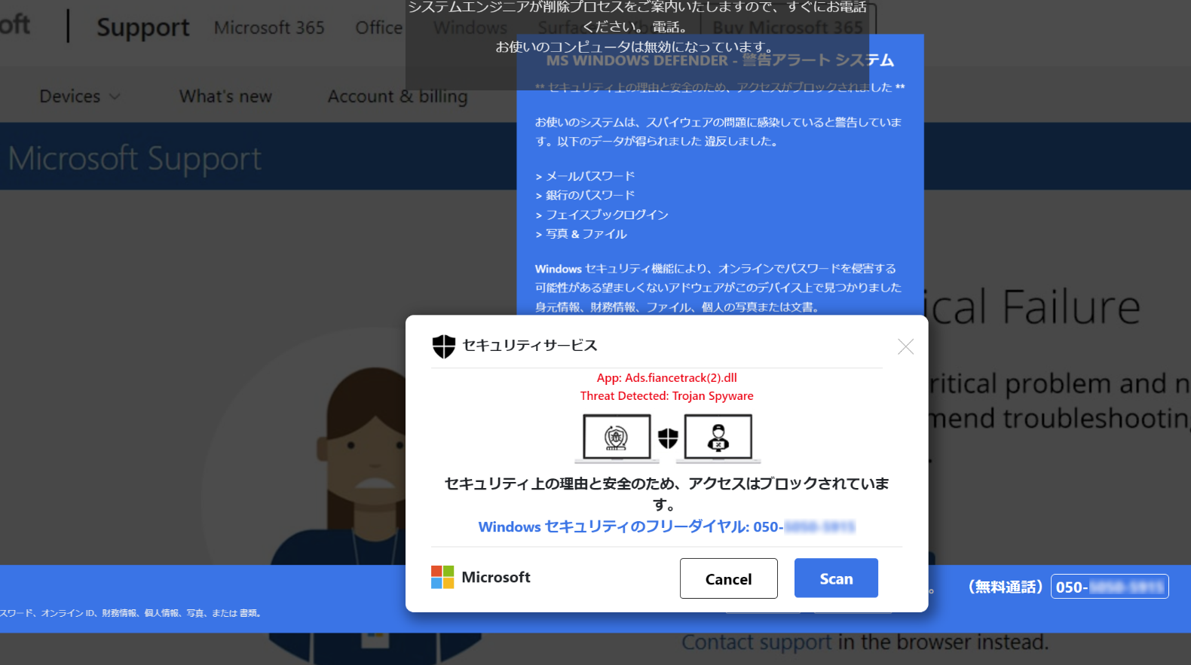
Tech support scam in Japan
Typical Japanese templates that imitates Microsoft.

Slide 31
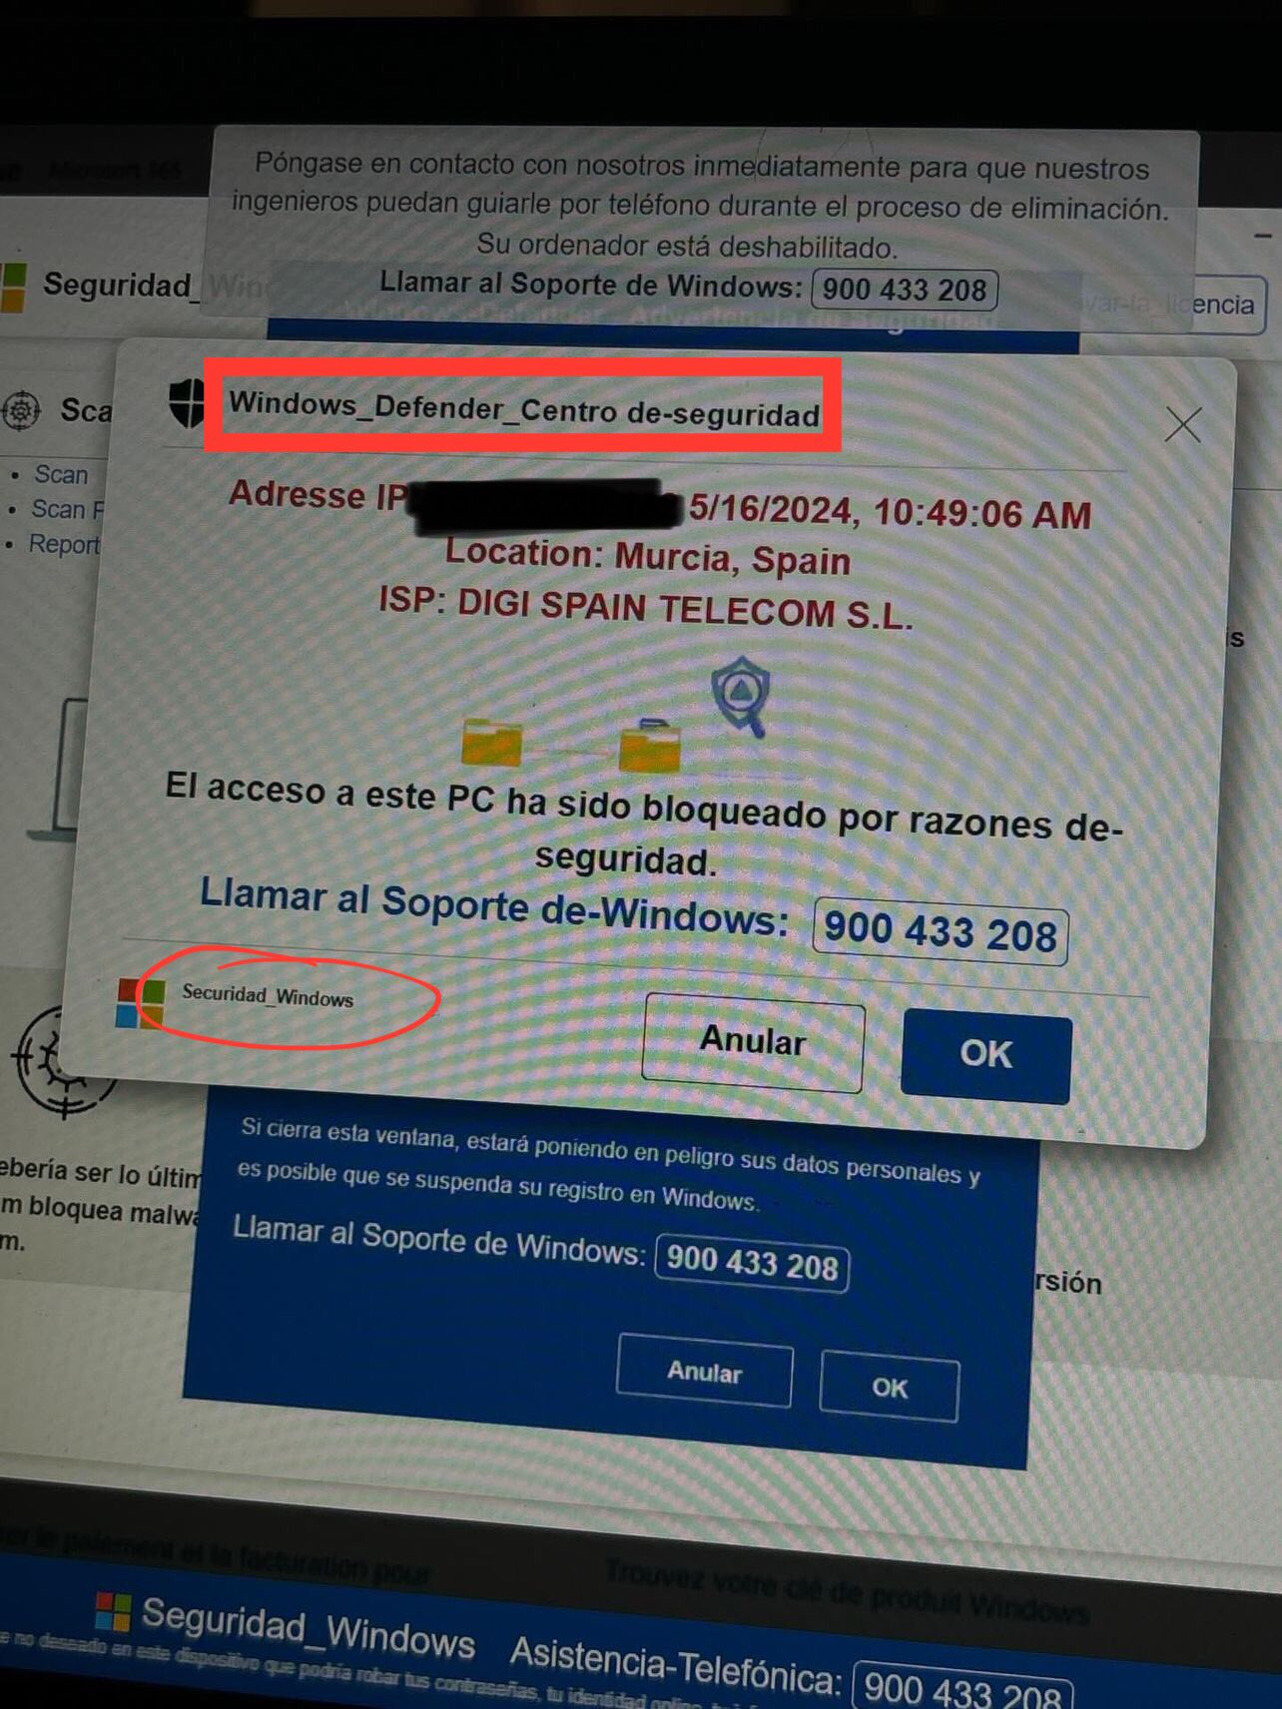
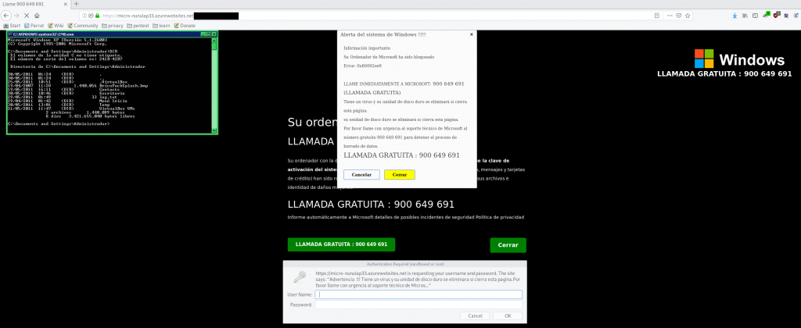
Tech support scam in Spain

Slide 32
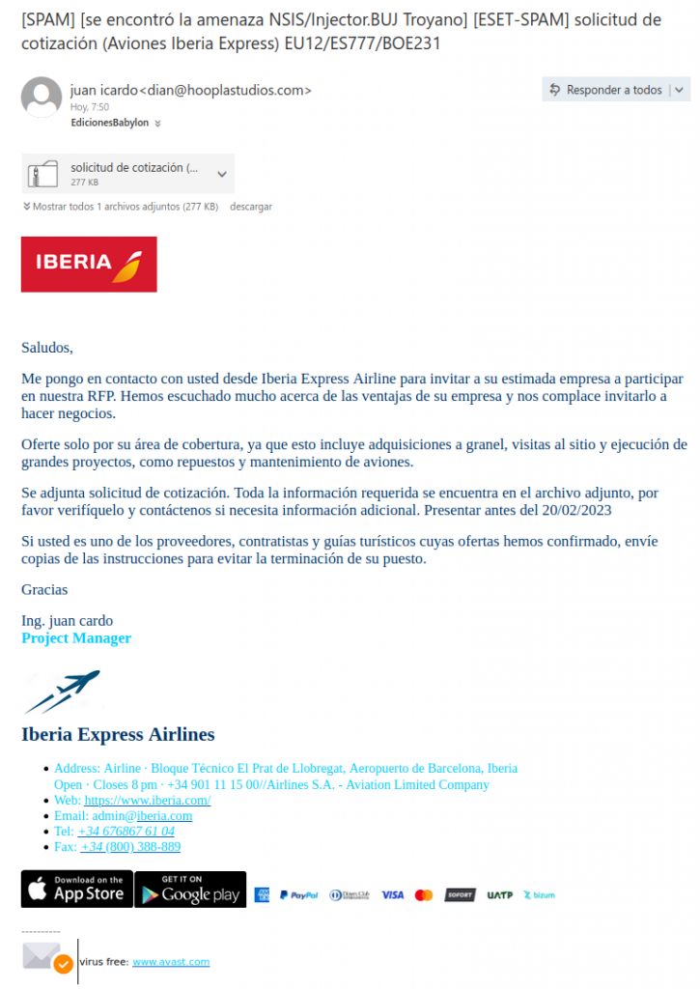
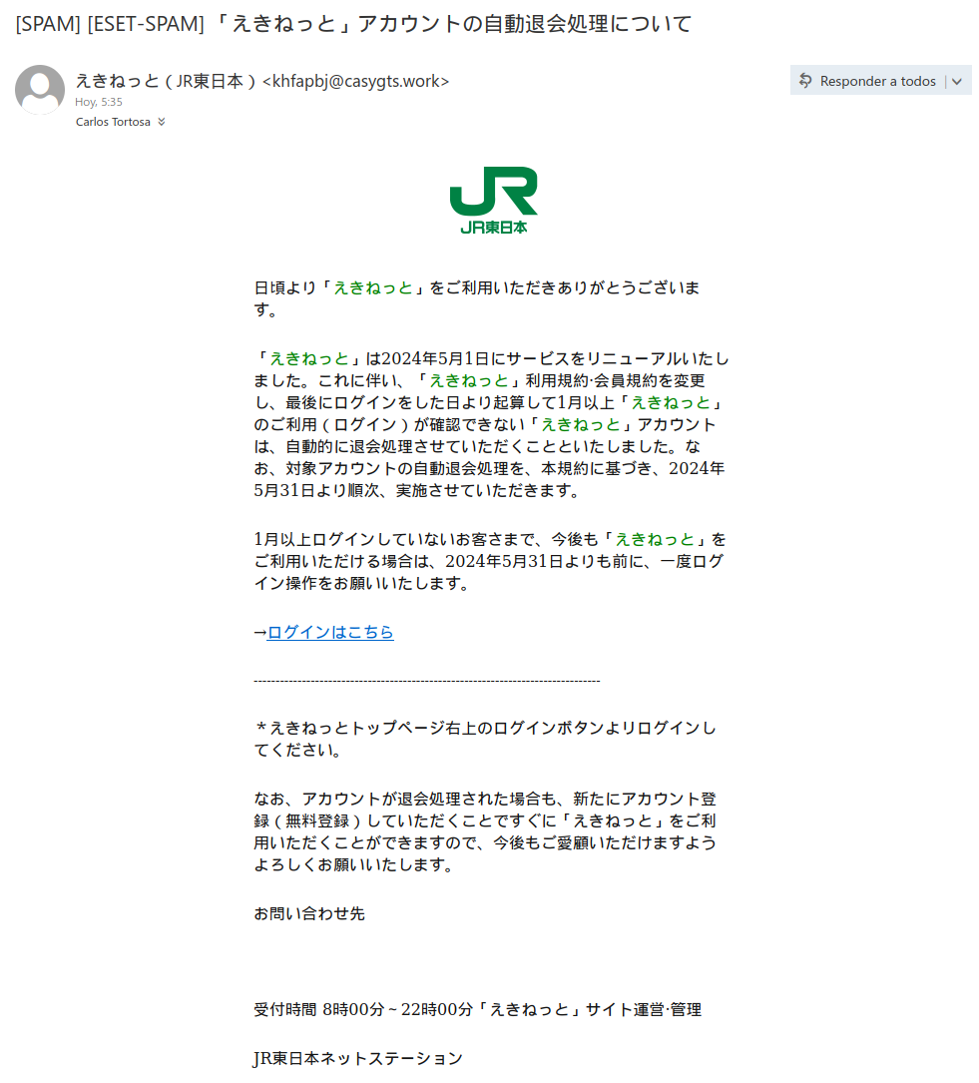
Other campaigns observed in Japan and Spain:

Slide 33
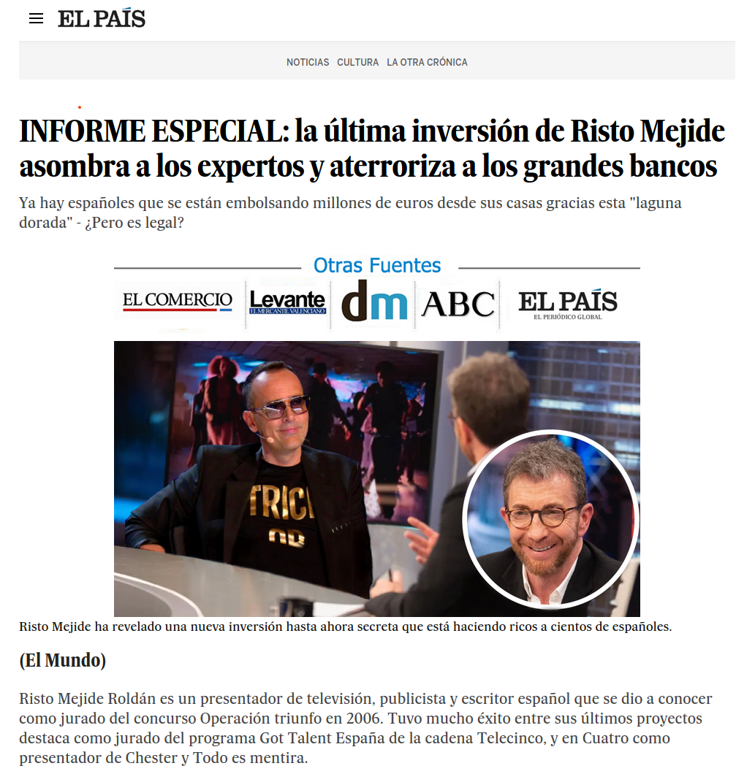
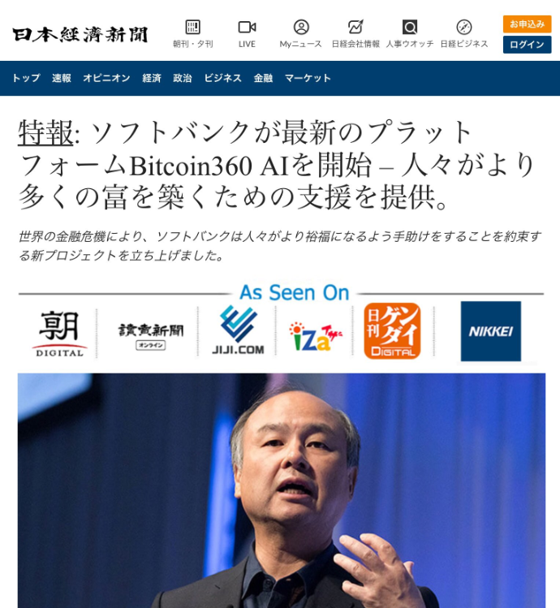
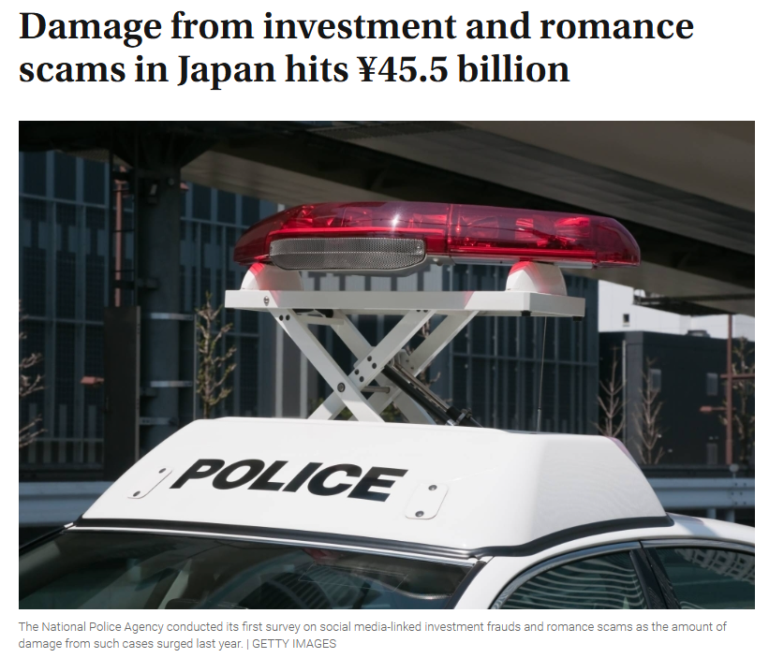
Other campaigns observed in Japan and Spain:

Slide 34
Building our SOC

Slide 35
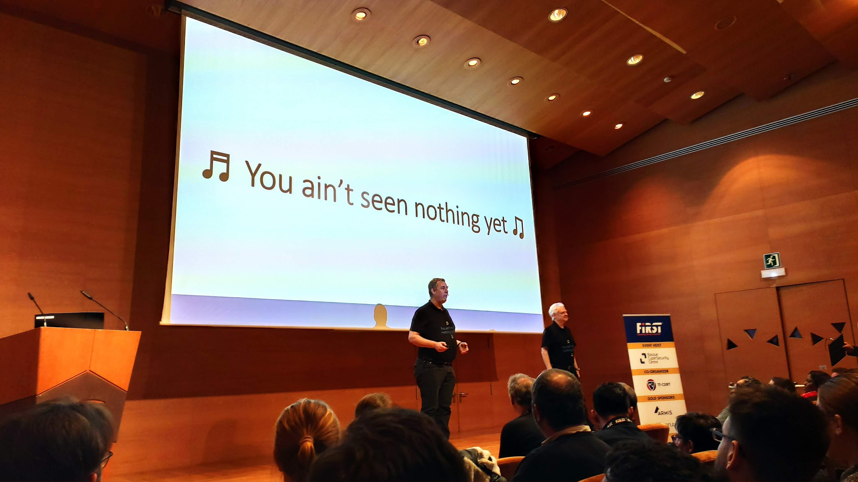
FIRST encounter

Slide 36
Elements used for our SOC

Slide 37
MAIL ANALYZER
ALERTS
IOCS
AUTOMATIONS
IOCS
ALERTS
LOGS AND DETECTIONS
DATACENTERS SYNC BAN
IOCS
DETECTIONS
LOGS AND DETECTIONS
THREAT INTELLIGENCE
LOGS
IOCS
LOCAL BAN
ASSETS
Notes:
En el primer círculo superior izquierda se recogen las herramientas utilizadas para las detecciones de ataques (modsecurity, Alienvault OSSIM, Fail2ban, ESET), cuando ocurren se realiza un baneo local de las Ips atacantes en los routers afectados y se envían los logs de las detecciones a graylog por parte tanto del router como de las herramientas de detección. A graylog también se envían detecciones de los assets que son en general servidores sensibles, mediante nxlog y Rsyslog. Una vez recogidos los logs de las detecciones en el SIEM (graylog), en esta misma plataforma se crean alertas para que, según los eventos que recibe, se envíen con los detalles pertinentes al software de automatizaciones n8n. Esta plataforma gestiona las alertas para etiquetar, organizar y analizar los IOCs extraídos de las detecciones y, además, se realiza un baneo general en todos los routers a modo de prevención para todas las detecciones controladas. Por otra parte, en n8n también creamos alertas para avisarnos directamente de detecciones que requieran una revisión manual. Además de realizar un baneo general, los IOCs recopilados se utilizan para alimentar plataformas internas de ciberinteligencia como MISP y TheHive. A parte de las detecciones generadas, también nos proveemos de una herramienta interna de análisis de correos y feeds externos para realizar baneos y recopilar inteligencia. También tenemos honeypots para aumentar la ciberinteligencia pero que en este caso no se utilizan para banear las Ips detectadas.

Slide 38
AUTOMATED EMAIL ANALYSIS
MALWARE
INPUT
ATTACHMENTS
ANALYSIS REPORT + OBSERVABLES
MANUAL SENDING
OUTPUT
DETECTION BY RULES
OBSERVABLES
RESULTS + IOCs
MALWARE DETECTION
PHISHING
MALWARE
SCAMMING
Notes:
En el análisis automático de correos electrónicos los correos se analizan gracias a 3 métodos: detección de malware, detección por reglas (extensión peligrosa: .vbs, .exe, .ps1; keywords: ‘factura’;) y detección por envío manual de los trabajadores. Los correos son leídos por ThePhish que los desglosa y extrae los observables (ips, dominios, URL, adjuntos). Si existe algún archivo adjunto se analiza por la sandbox CAPE que a su vez extrae más observables del malware y se conecta con Cortex para analizar y categorizar cada observable del correo.

Slide 39
THREAT INTELLIGENCE AND DATA SHARING
EXTERNAL FEEDS

Slide 40
Threat Intelligence Value
TAGS
DETECTION DATE
ATTACK CLASSIFICATION
CORRELATIONS
Notes:
En MISP categorizamos los IOCs con etiquetas para añadir valor a los datos. Lo que se muestra con las etiquetas en los atributos es el origen del ataque, el objetivo (target), el vector de ataque y la correlación del atributo. Esto último se refiere a la cantidad de veces que nuestros sistemas detectan un atributo (IP, dominio, URL, fichero, hash), cuantas más veces, más alta es la correlación. En cada atributo también se indican 2 elementos más para aumentar el valor de la inteligencia de amenazas que son la fecha del ataque (detección) y una breve descripción que indica el tipo de ataque.

Slide 41
Next steps

Slide 42
Lessons learned
Campaigns observed in one country are often observed in another country a few days later.
Cross-country cooperation is important.
Having said that, the situation differs in some points from one country to another, but we can learn from the points in common to enhance our cybersecurity.

Slide 43
Thank you!
ありがとうございます！
ikegami.masato@canon-its.co.jp
josep@ontinet.com
x.com/josepalbors

